Slide 1
Bonjour!
lundi, le trois février

Slide 2
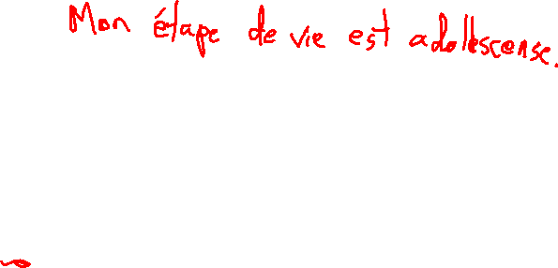
Travail de cloche
Regardez le vocabulaire de p. 222.
Quelle est votre étape de vie?

Slide 3
Bonjour!
lundi, le trois février
un moment de culture francophone
c’est la vie!
le vocabulaire
les étapes de la vie
une question très profonde

Slide 4
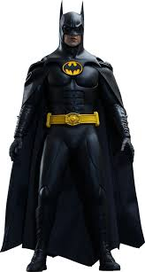
Pourquoi tombons-nous?
Nous tombons pour apprendre comment se lever.

Slide 5
Sommes-nous prêts?
Nous sommes prêts !

Slide 6
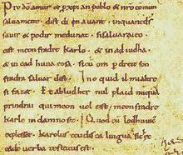
Les serments de Strasbourg (The Strasbourg Oaths) is the oldest known document written in the French language.

Slide 7
pp. 222 - 223
une fête faire une surprise un jour férié l’amour
le bonheur la mort le cadeau le gâteau
les glaçons les bonbons les biscuits l’état civil
la naissance tomber amoureux de quelqu’un(e)
la vieillesse les invités

Slide 8
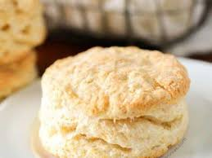
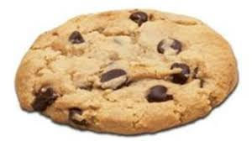
un biscuit
le pain brioché

Slide 9
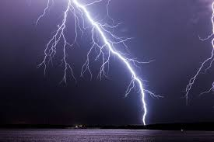
un coup de foudre

Slide 10
Les étapes de la vie.

Slide 11
p. 223
Ex. 3

Slide 12
Quelle est votre chose préférée à une fête?

Slide 13
À votre avis, quelle est la difference entre l’amour et l’amitié ?

Slide 14
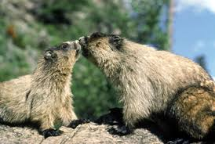

Slide 15
En classe jeudi, le treize février, vous devez écrire un récit qui s’appelle “La Saint-Valentin de Justin.”

Slide 16
Devoirs

Slide 17
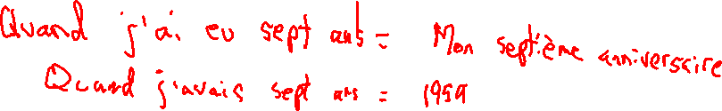
Billet de sortie
Quelles sont deux différences entre les fêtes d’anniversaire de votre enfance et celles (those) de votre adolescence?

